Slide 1
图像常用特征
巫义锐
河海大学计算机与信息学院
个人网址：wuyirui.github.io
电子邮箱：wuyirui@hhu.edu.cn

Slide 2
常用特征
HOG特征；
SIFT特征；

Slide 3
HOG特征的定义和出处
Paper：Histograms of Oriented Gradients for Human Detection
Author：Navneet Dalal and Bill Triggs
CVPR 05
定义：梯度方向直方图
本质：梯度的统计信息，而梯度主要存在于边缘的地方

Slide 4
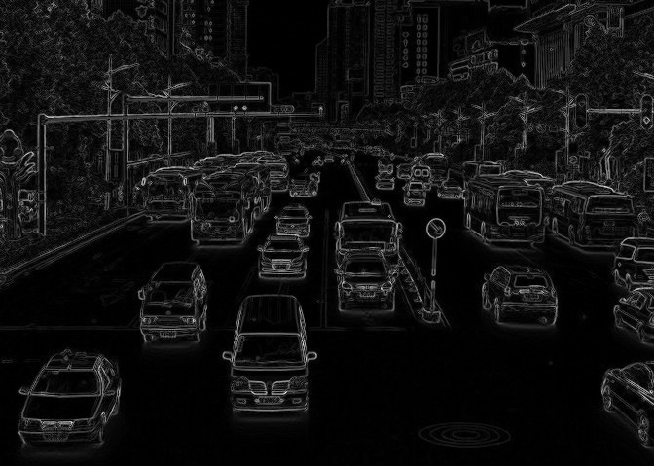
刘锐 2010.9.9

Slide 5
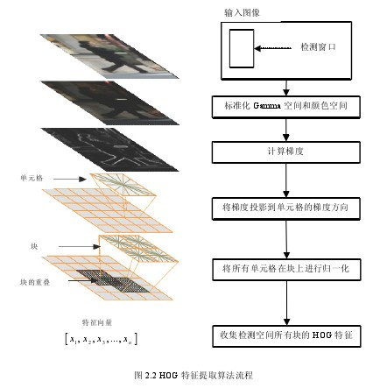

Slide 6
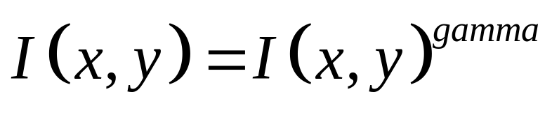
1.标准化GAMMA空间和颜色空间
为了减少光照因素的影响，首先需要将整个图像进行规范化。在图像的纹理强度中，局部的表层曝光贡献的比重较大，所以，这种压缩处理能够有效地降低图像局部的阴影和光照变化。因为颜色信息作用不大，通常先转化为灰度图
Gamma压缩公式：
比如可以取Gamma=1/2

Slide 7
2.计算梯度
计算图像的一阶梯度。求导操作不仅能够捕获轮廓，人影和一些纹理信息，还能进一步弱化光照的影响。
梯度大小：
梯度方向：

Slide 8
3.单元格梯度投影
第三步的目的是为局部图像区域提供一个编码，同时能够保持对图像中人体对象的姿势和外观的弱敏感性。我们将图像窗口分成若干个小区域，这些区域被称为“单元格”。然后将每个单元格中所有象素的一维梯度直方图或者边缘方向累加到其中。最后将这个基本的方向直方图映射到固定的角度上，就形成了最终的特征。
例如取单元格为6*6像素 ，直方图取9个方向（360度平分9份）

Slide 9
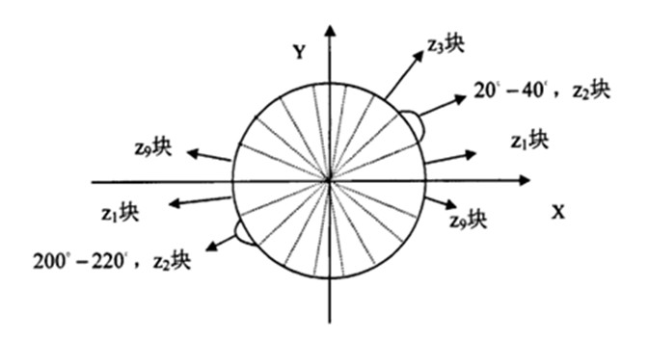
3.单元格梯度投影
如图所示，将cell的梯度方向360度分成9个方向块，如果某像素的梯度方向是20-40度，直方图第2个bin的计数就加一。对cell内每个像素用梯度方向在直方图中进行加权投影就可以得到这个cell的梯度方向直方图了，对应9维特征向量。
梯度大小作为投影的权值的。例如某像素的梯度方向是20-40度它的梯度大小是2，那么直方图第2个bin的计数需要加二。

Slide 10
4.块内归一化梯度直方图
对比度归一化。归一化能够进一步地对光照、阴影和边缘进行压缩。通常，每个单元格由多个不同的块共享，但它的归一化是基于不同块的，所以计算结果也不一样。因此，一个单元格的特征会以不同的结果多次出现在最后的向量中。我们将归一化之后的块描述符就称之为HOG描述符。
例如块取2*2单元格，则一块的特征数为：
  2*2*9
Notes:
解释为什么要尺度空间求极值点？

Slide 11
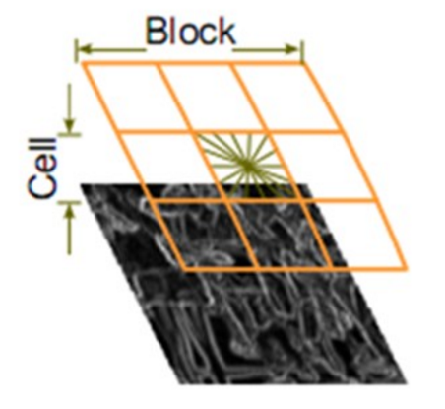
4.块内归一化梯度直方图
把各个细胞单元组合成大的、空间上连通的区间（blocks）。这样，一个block内所有cell的特征向量串联起来便得到该block的HOG特征。这些区间是互有重叠的，这就意味着：每一个单元格的特征会以不同的结果多次出现在最后的特征向量中。我们将归一化之后的块描述符（向量）就称之为HOG描述符。
Notes:
解释为什么要尺度空间求极值点？

Slide 12
5.收集HOG特征
  最后一步就是将检测窗口中所有重叠的块进行HOG特征的收集，并将它们结合成最终的特征向量供分类使用。
  例如对于一个40*40的训练图片，单元格=8*8像素，块=2*2单元格，块每次滑动一个单元格为，则特征维数=4*4*（2*2*9）=576维
Notes:
解释为什么要尺度空间求极值点？

Slide 13
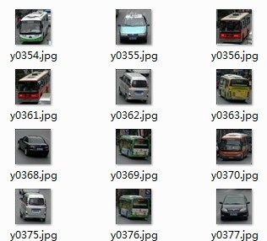
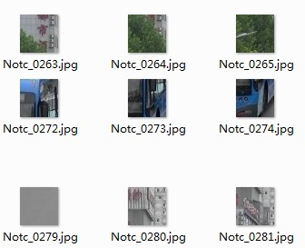
样本示例
正样本42*42 负样本42*42

Slide 14
实验结果：
交叉验证正确率：99.5%~99.8%
车辆检测结果：

Slide 15
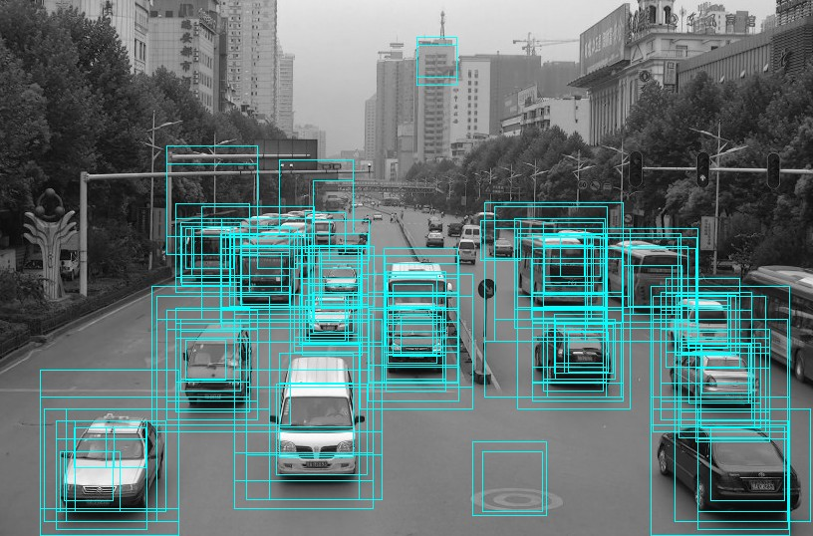

Slide 16
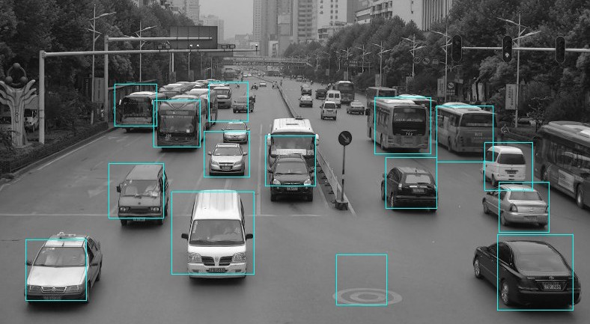

Slide 17
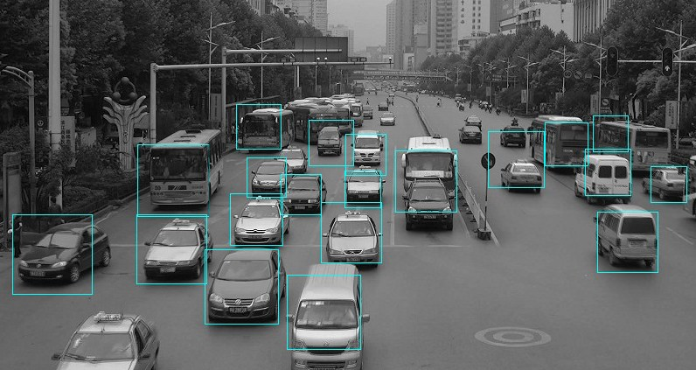
刘锐 2010.9.9

Slide 18
HOG特征
HOG特征；
SIFT特征；

Slide 19
SIFT简介
传统的特征提取方法
成像匹配的核心问题是将同一目标在不同时间、不同分辨率、不同光照、不同位姿情况下所成的像相对应。传统的匹配算法往往是直接提取角点或边缘，对环境的适应能力较差，急需提出一种鲁棒性强、能够适应不同光照、不同位姿等情况下能够有效识别目标的方法。

Slide 20
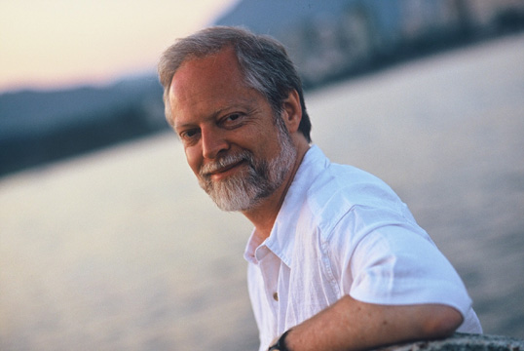
SIFT简介
SIFT提出的目的和意义
David G. Lowe
Computer Science Department
2366 Main Mall
University of British Columbia
Vancouver, B.C., V6T 1Z4, Canada
E-mail: lowe@cs.ubc.ca
1999年British Columbia大学大卫.劳伊（David G.Lowe）教授总结了现有的基于不变量技术的特征检测方法，并正式提出了一种基于尺度空间的、对图像缩放、旋转甚至仿射变换保持不变性的图像局部特征描述算子－SIFT（尺度不变特征变换），这种算法在2004年被加以完善。

Slide 21
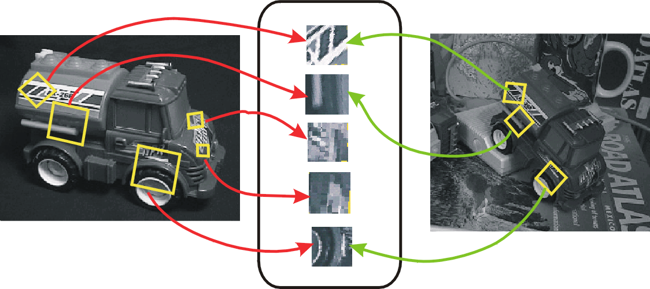
SIFT简介
Original image courtesy of David Lowe
将一幅图像映射（变换）为一个局部特征向量集；特征向量具有平移、缩放、旋转不变性，同时对光照变化、仿射及投影变换也有一定不变性。

Slide 22
SIFT简介
SIFT算法可以解决的问题
目标的自身状态、场景所处的环境和成像器材的成像特性等因素影响图像配准/目标识别跟踪的性能。而SIFT算法在一定程度上可解决：
目标的旋转、缩放、平移（RST）
图像仿射/投影变换（视点viewpoint）
光照影响（illumination）
目标遮挡（occlusion）
杂物场景（clutter）
噪声

Slide 23
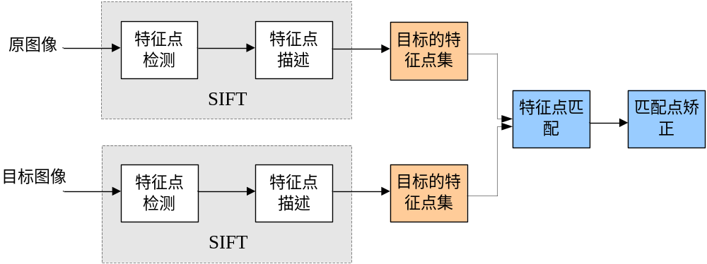
SIFT算法实现细节
SIFT算法实现步骤简述
SIFT算法的实质可以归为在不同尺度空间上查找特征点（关键点）的问题。
SIFT算法实现物体识别主要有三大工序，1、提取关键点；2、对关键点附加详细的信息（局部特征）也就是所谓的描述器；3、通过两方特征点（附带上特征向量的关键点）的两两比较找出相互匹配的若干对特征点，也就建立了景物间的对应关系。

Slide 24
SIFT算法实现细节
SIFT算法实现步骤
关键点检测
关键点描述
关键点匹配
消除错配点

Slide 25
关键点检测的相关概念
1. 哪些点是SIFT中要查找的关键点（特征点）？
这些点是一些十分突出的点不会因光照条件的改变而消失，比如角点、
边缘点、暗区域的亮点以及亮区域的暗点，既然两幅图像中有相同的景物，
那么使用某种方法分别提取各自的稳定点，这些点之间会有相互对应的匹配点。
所谓关键点，就是在不同尺度空间的图像下检测出的具有方向
信息的局部极值点。
根据归纳，我们可以看出特征点具有的三个特征：
尺度 方向 大小

Slide 26
关键点检测的
关键点检测的相关概念
2. 什么是尺度空间（scale space ）？
我们要精确表示的物体都是通过一定的尺度来反映的。现实世界的
物体也总是通过不同尺度的观察而得到不同的变化。
尺度空间理论最早在1962年提出，其主要思想是通过对原始图像进
行尺度变换，获得图像多尺度下的尺度空间表示序列，对这些序列进行
尺度空间主轮廓的提取，并以该主轮廓作为一种特征向量，实现边缘、
角点检测和不同分辨率上的特征提取等。
尺度空间中各尺度图像的模糊程度逐渐变大，能够模拟人在距离目
标由近到远时目标在视网膜上的形成过程。
尺度越大图像越模糊。

Slide 27
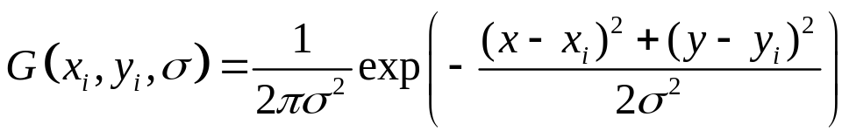

关键点检测
关键点检测的相关概念
根据文献《Scale-space theory: A basic tool for analysing
structures at different scales》我们可知，高斯核是唯一可以产生
多尺度空间的核，一个图像的尺度空间，L（x,y,σ) ,定义为原始图像
I(x,y)与一个可变尺度的2维高斯函数G(x,y,σ) 卷积运算。
高斯函数
尺度是自然存在的，不是人为创造的！高斯卷积只是表现尺度空间的一种形式…

Slide 28


关键点检测
关键点检测的相关概念
3. 高斯模糊
高斯模糊是在Adobe Photoshop等图像处理软件中广泛使用的处理
效果，通常用它来减小图像噪声以及降低细节层次。这种模糊技术生成
的图像的视觉效果是好像经过一个半透明的屏幕观察图像。

Slide 29
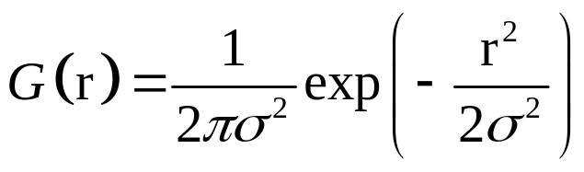
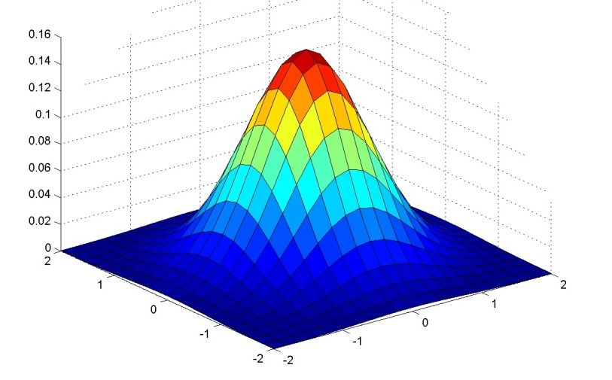
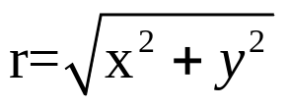
关键点检测
关键点检测的相关概念
r为模糊半径，
在减小图像尺寸的场合经常使用高斯模糊。在进行欠采样的时，通常在采样之前对图像进行低通滤波处理。这样就可以保证在采样图像中不会出现虚假的高频信息。

Slide 30

关键点检测
关键点检测的相关概念
高斯模板大小的选择
高斯模板
0.00000067 | 0.00002292 | 0.00019117 | 0.00038771 | 0.00019117 | 0.00002292 | 0.00000067
0.00002292 | 0.00078633 | 0.00655965 | 0.01330373 | 0.00655965 | 0.00078633 | 0.00002292
0.00019117 | 0.00655965 | 0.05472157 | 0.11098164 | 0.05472157 | 0.00655965 | 0.00019117
0.00038771 | 0.01330373 | 0.11098164 | 0.22508352 | 0.11098164 | 0.01330373 | 0.00038771
0.00019117 | 0.00655965 | 0.05472157 | 0.11098164 | 0.05472157 | 0.00655965 | 0.00019117
0.00002292 | 0.00078633 | 0.00655965 | 0.01330373 | 0.00655965 | 0.00078633 | 0.00002292
0.00000067 | 0.00002292 | 0.00019117 | 0.00038771 | 0.00019117 | 0.00002292 | 0.00000067
在实际应用中，在计算高斯函数的离散近似时，在大概3σ距离之外的像素都可以看作不起作用，这些像素的计算也就可以忽略。
通常，图像处理程序只需要计算

Slide 31

关键点检测
关键点检测的相关概念
高斯模糊的性质
高斯模糊具有圆对称性。
高斯模糊具有线性可分的性质，也可以在二维图像上对两个独立的一维空间分别进行计算。这样可以大大减少了运算的次数。
对一幅图像进行多次连续高斯模糊的效果与一次更大的高斯模糊可以产生同样的效果，大的高斯模糊的半径是所用多个高斯模糊半径平方和的平方根。例如，使用半径分别为 6 和 8 的两次高斯模糊变换得到的效果等同于一次半径为 10 的高斯模糊效果，
根据这个关系，使用多个连续较小的高斯模糊处理不会比单个高斯较大处理时间要少。

Slide 32
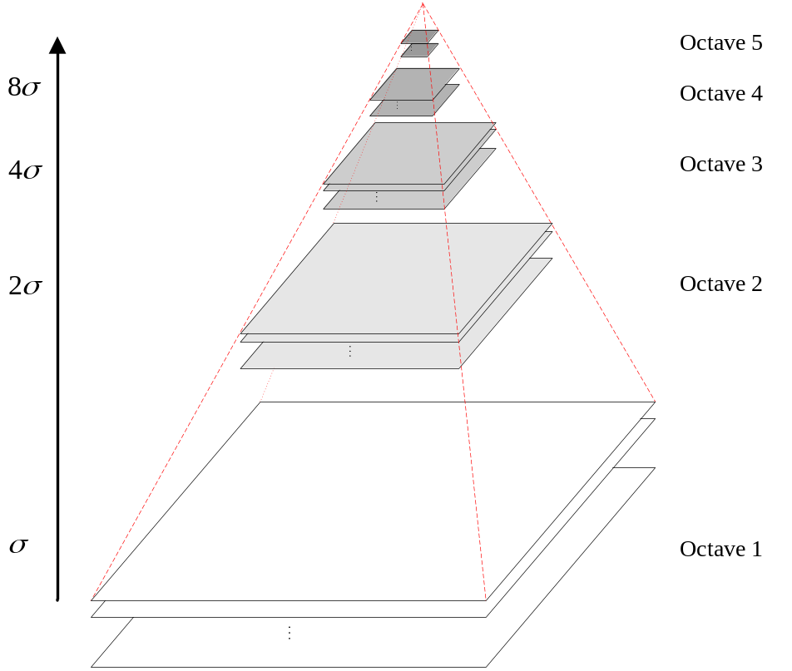
关键点检测
关键点检测的相关概念
4. 高斯金字塔
高斯金子塔的构建过程可分为两步：
（1）对图像做高斯平滑；
（2）对图像做降采样。
为了让尺度体现其连续性，在简单
下采样的基础上加上了高斯滤波。
一幅图像可以产生几组（octave）
图像，一组图像包括几层
（interval）图像。

Slide 33
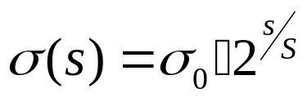
关键点检测的相关概念
高斯图像金字塔共o组、s层，
则有：
σ——尺度空间坐标；
s——sub-level层坐标；
σ₀——初始尺度；
S——每组层数（一般为3~5）。

Slide 34
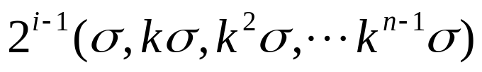
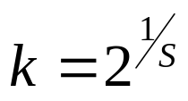
关键点检测的相关概念
最后可将组内和组间尺度归为：
i——金字塔组数
n——每一组的层数

Slide 35
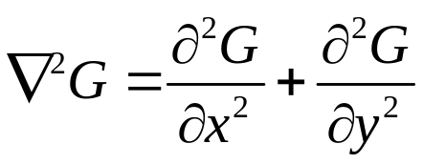

关键点检测——DOG
通过研究Lowe教授的论文发现，所有特征点的检测都是基于了尺度不
变的特性，特征点的检测占据了论文的大部分的篇章，具有十分重要的
意义！
Lindeberg在文献《Scale-space theory: A basic tool for analysing
structures at different scales》指出尺度规范化的LoG算子具有真正
的尺度不变性。
LoG算子即（Laplacion of Gaussian）,可以由高斯函数梯度算子GOG构建
尺度规范化的GoG算子
尺度规范化的LoG算子

Slide 36
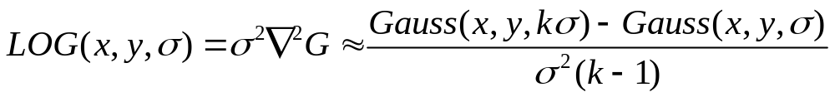
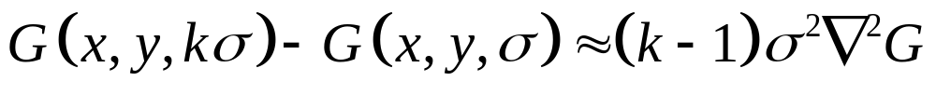
关键点检测——DOG
LOG算子与高斯核函数的关系
通过推导可以看出，LOG算子与高斯核函数的差有直接关系，
由此引入一种新的算子DOG（Difference of Gaussians），
即高斯差分算子。

Slide 37
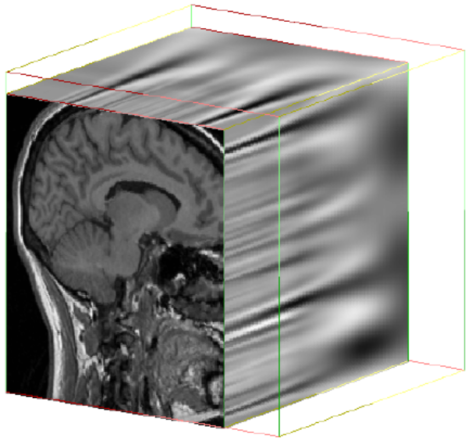
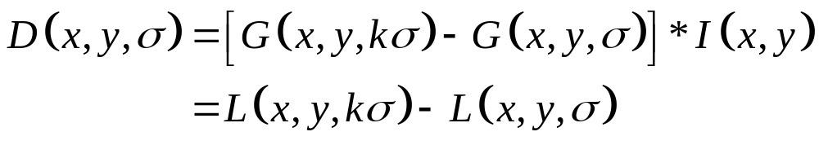
关键点检测——DOG
DoG（Difference of Gaussian）函数
DoG在计算上只需相邻尺度高斯平滑后图像相减，因此简化了计算！
应该是同一组内的相邻层吧？

Slide 38
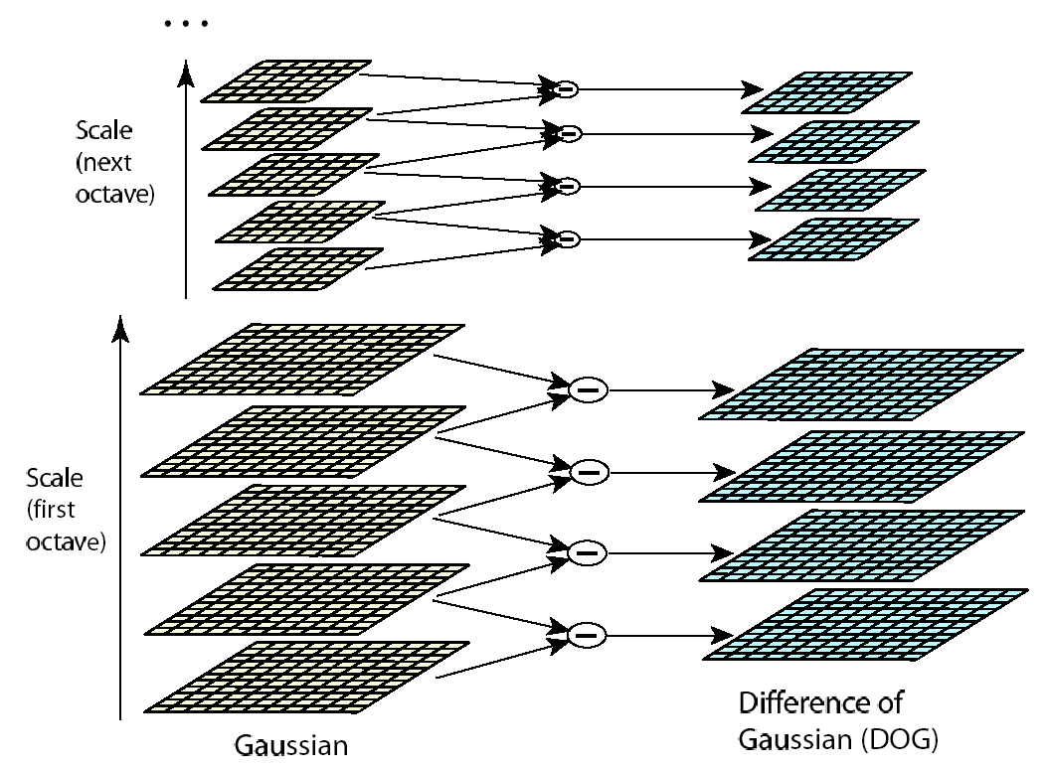
关键点检测——DOG
DoG高斯差分金字塔
对应DOG算子，我们要构建DOG金字塔
我们可以通过高斯差分图像看出图像上的像素值变化情况。（如果没有变化，也就没有特征。特征必须是变化尽可能多的点。）DOG图像描绘的是目标的轮廓。

Slide 39
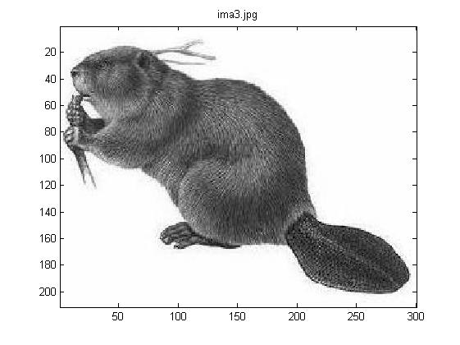
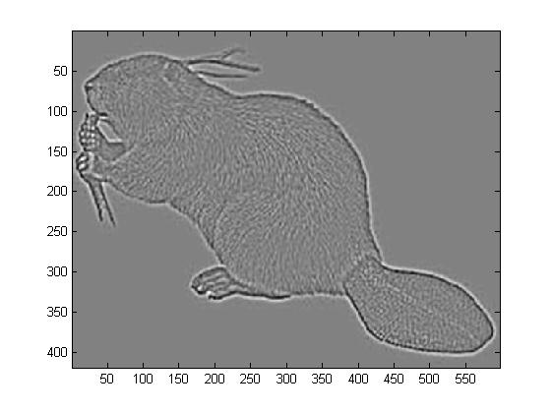
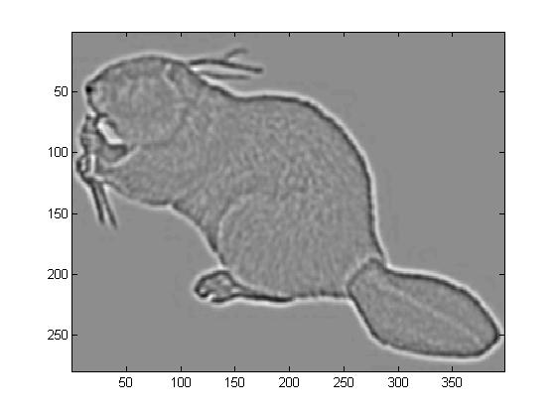
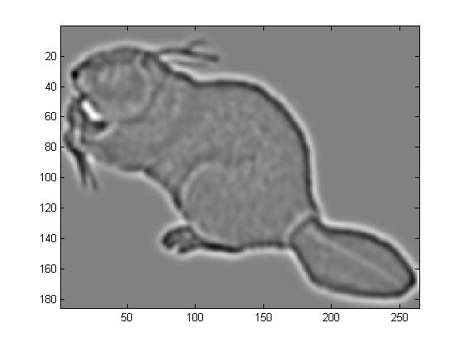
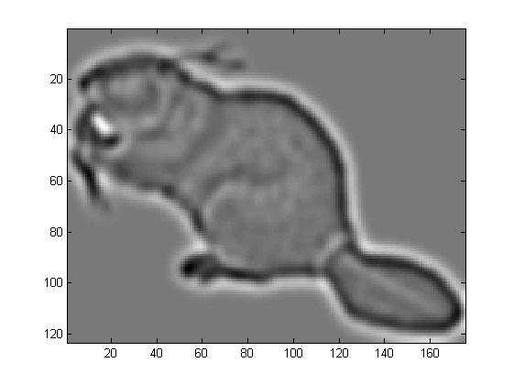
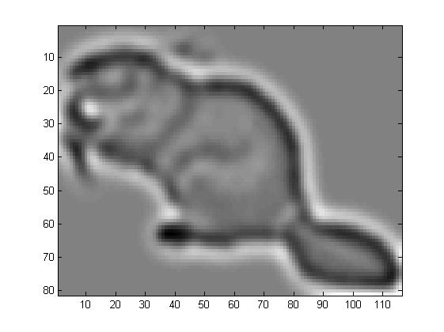
关键点检测——DOG

Slide 40
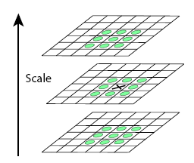
DoG局部极值检测
  DoG的局部极值点
关键点是由DOG空间的局部极值点组成的。为了寻找DoG函数的极值点，
每一个像素点要和它所有的相邻点比较，看其是否比它的图像域和尺度域
的相邻点大或者小。
中间的检测点和它同尺度的8个相邻点和上下相邻尺度对应的9×2个点共26个点比较，以确保在尺度空间和二维图像空间都检测到极值点。

Slide 41
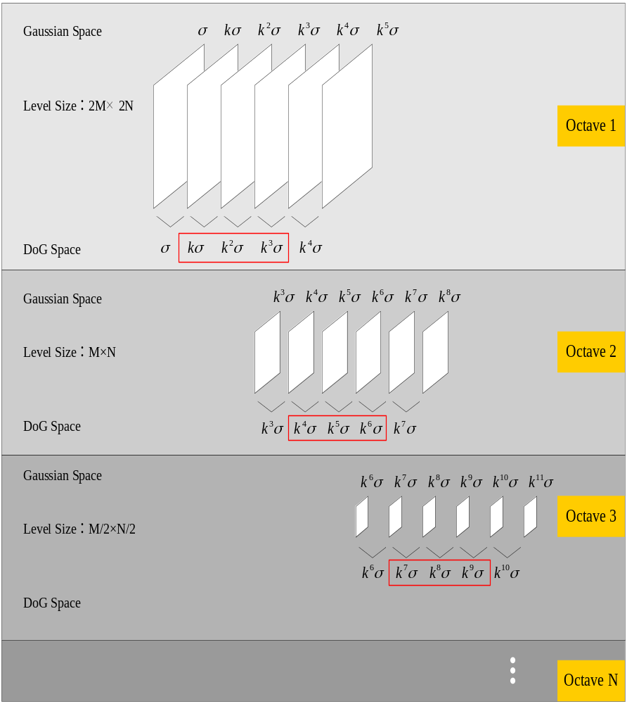
DoG局部极值检测
在极值比较的过程中，每一组图像的首末两层是无法进行极值比较的，为了满足尺度变化的连续性，我们在每一组图像的顶层继续用高斯模糊生成了3幅图像，高斯金字塔有每组S+3层图像。DOG金字塔每组有S+2层图像
右图为不同尺度不同层间极值检测示意图。
P.S.: 我们只牺牲了-1组的第0层和第N组的最高层

Slide 42
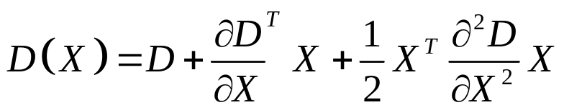

DoG局部极值检测
  关键点精确定位
由于DoG值对噪声和边缘较敏感,因此,在上面DoG尺度空间中检测到局部
极值点还要经过进一步的检验才能精确定位为特征点。
为了提高关键点的稳定性，需要对尺度空间DoG函数进行曲线拟合。利用DoG函数在尺度空间的Taylor展开式：
其极值点

Slide 43

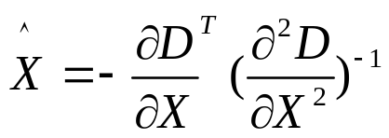

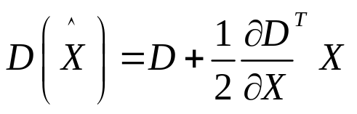
DoG局部极值检测
在计算过程中，分别对图像的行、列及尺度三个量进行了修正，其修正结果如下：
求解得
为修正值
在Lowe的程序中，对坐标进行了五次修正。
将修正后的结果代入式
上式去除那些对比度较低的不稳定极值点。Lowe的试验显示，所有取值小于0.04的极值点均可抛弃（像素灰度值范围[0，1]）。

Slide 44
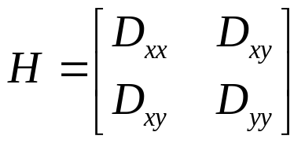

DoG局部极值检测
  去除边缘响应
仅仅去除低对比度的极值点对于极值点的对于特征点稳定性是远远不够的。DoG函数在图像边缘有较强的边缘响应，因此我们还需要排除边缘响应。
DoG函数的（欠佳的）峰值点在横跨边缘的方向有较大的主曲率，而在垂直边缘的方向有较小的主曲率。主曲率可以通过计算在该点位置尺度的2×2的Hessian矩阵得到，导数由采样点相邻差来估计：
表示DOG金字塔中某一尺度的图像x方向求导两次

Slide 45


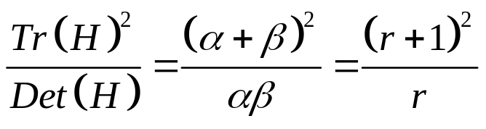



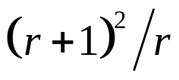
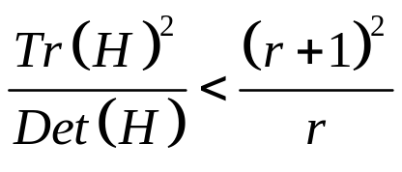
DoG局部极值检测
D的主曲率和H的特征值成正比，为了避免直接的计算这些特征值，而只是考虑它们的之间的比率。令为 最大特征值 ， 为最小的特征值，则
在两特征值相等时达最小，随r的增长而增长。Lowe论文中建议r取10。
时将关键点保留，反之剔除

Slide 46
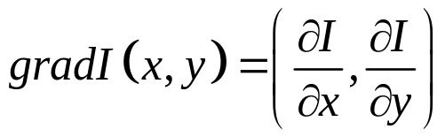
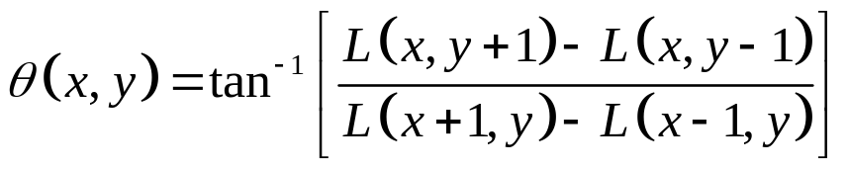
关键点方向分配
通过尺度不变性求极值点，可以使其具有缩放不变的性质，利用关键点邻域像素的梯度方向分布特性，我们可以为每个关键点指定方向参数方向，从而使描述子对图像旋转具有不变性。
我们通过求每个极值点的梯度来为极值点赋予方向。
  像素点的梯度表示
梯度幅值：
梯度方向：

Slide 47
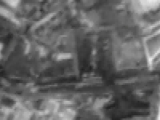
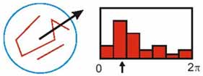
关键点方向分配
  方向直方图的生成
确定关键点的方向采用梯度直方图统计法，统计以关键点为原点，一定区域内的图像像素点对关键点方向生成所作的贡献。

Slide 48
关键点方向分配
关于方向直方图的几点说明
1.直方图以每10度方向为一个柱，共36个柱，柱所代表的方向为像
素点梯度方向，柱的长短代表了梯度幅值。
2.根据Lowe的建议，直方图统计半径采用3*1.5*σ。
3.在直方图统计时，每相邻三个像素点采用高斯加权，根据Lowe的
建议，模板采用[0.25,0.5,0.25]，并连续加权两次。

Slide 49
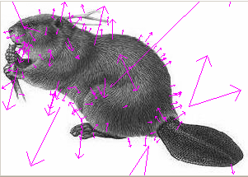
关键点方向分配
关键点的主方向与辅方向
关键点主方向：极值点周围区域梯度直方图的主峰值也是特征点方向
关键点辅方向：在梯度方向直方图中，当存在另一个相当于主峰值 80%能量的峰值时，则将这个方向认为是该关键点的辅方向。
这可以增强匹配的鲁棒性，Lowe的论文指出大概有15%关键点具有多方向，但这些点对匹配的稳定性至为关键。

Slide 50
关键点方向分配
  方向分配实现步骤
确定计算关键点直方图的高斯函数权重函数参数 ；
生成含有36柱的方向直方图，梯度直方图范围0~360度，其中每10度一个柱。由半径为图像区域生成；
对方向直方图进行两次平滑；
求取关键点方向（可能是多个方向）；
对方向直方图的Taylor展开式进行二次曲线拟合，精确关键点方向；
图像的关键点已检测完毕，每个关键点有三个信息：位置、尺度、方向；同时也就使关键点具备平移、缩放、和旋转不变性。
Back

Slide 51
关键点描述
  描述的目的
描述的目的是在关键点计算后，用一组向量将这个关键点描述出来，这个描述子不但包括关键点，也包括关键点周围对其有贡献的像素点。用来作为目标匹配的依据，也可使关键点具有更多的不变特性，如光照变化、3D视点变化等。
  描述的思路
通过对关键点周围图像区域分块，计算块内梯度直方图，生成具有独特性的向量，这个向量是该区域图像信息的一种抽象，具有唯一性。

Slide 52
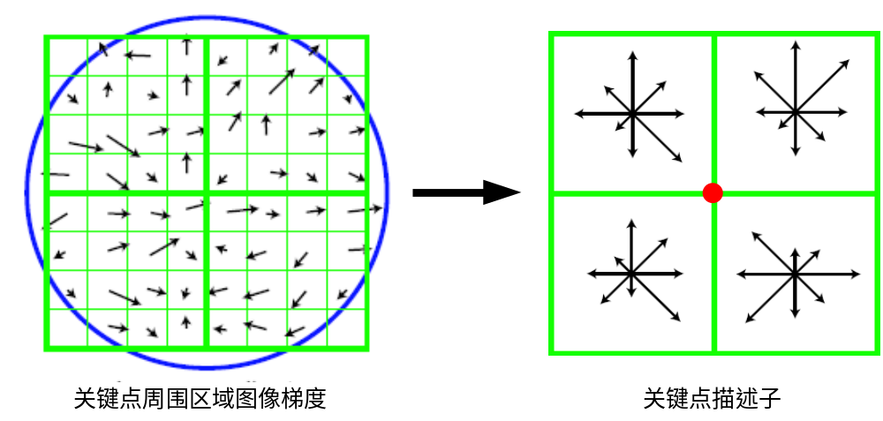
关键点描述
下图是一个SIFT描述子事例。其中描述子由2×2×8维向量表征，也即是2×2个8方向的方向直方图组成。左图的种子点由8×8单元组成。每一个小格都代表了特征点邻域所在的尺度空间的一个像素，箭头方向代表了像素梯度方向，箭头长度代表该像素的幅值。然后在4×4的窗口内计算8个方向的梯度方向直方图。绘制每个梯度方向的累加可形成一个种子点，如右图所示：一个特征点由4个种子点的信息所组成。

Slide 53
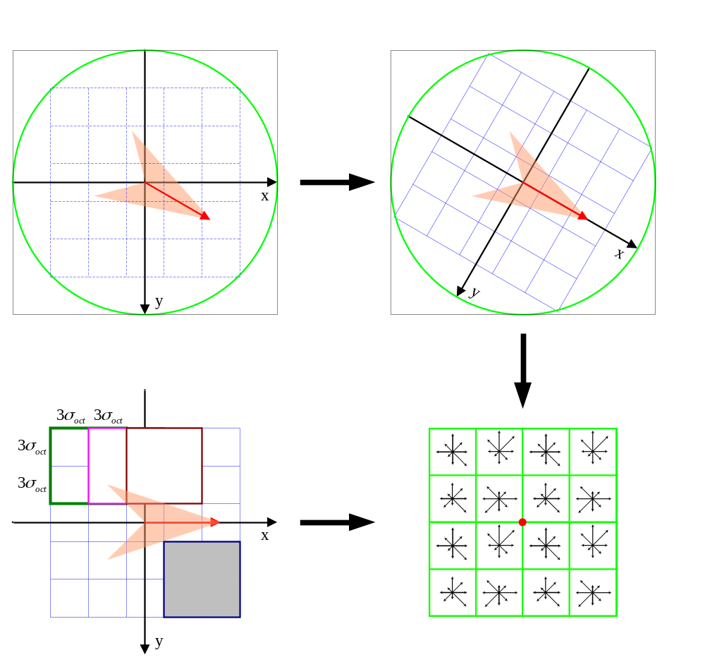
关键点描述
Lowe实验结果表明：描述子采用4×4×8＝128维向量表征，综合效果最优（不变性与独特性）。

Slide 54
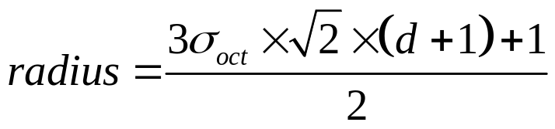


关键点描述
128维关键点描述子生成步骤
1. 确定计算描述子所需的图像区域
描述子梯度方向直方图由关键点所在尺度的模糊图像计算产生。图像区域的半径通过下式计算：
是关键点所在组（octave）的组内尺度，

Slide 55


关键点描述
2. 将坐标移至关键点主方向
那么旋转角度后新坐标为：

Slide 56






关键点描述
3.在图像半径区域内对每个像素点求其梯度幅值和方向，然后对每个梯
度幅值乘以高斯权重参数，生成方向直方图。
：该点与关键点的列距离；
：该点与关键点的行距离；
：等于描述子窗口宽度 ×直方图列数（取4）的一半；

Slide 57


关键点描述
4.在窗口宽度为2X2的区域内计算8个方向的梯度方向直方图，绘制每个
梯度方向的累加值，即可形成一个种子点。然后再在下一个2X2的区域
内进行直方图统计，形成下一个种子点，共生成16个种子点。
5.描述子向量元素门限化及门限化后的描述子向量规范化。
描述子向量元素门限化：
方向直方图每个方向上梯度幅值限制在一定门限值以下（门限一般取
0.2）。
描述子向量元素规范化：
为得到的128描述子向量,
为规范化后的向量

Slide 58


关键点描述
关键点描述子向量的规范化正是可去除满足此模型的光照影响。对于图像灰度值整体漂移 ，图像各点的梯度是邻域像素相减得到，所以也能去除。
Back

Slide 59

关键点匹配
分别对模板图（参考图，reference image）和实时图（观测图，observation image）建立关键点描述子集合。目标的识别是通过两点集内关键点描述子的比对来完成。具有128维的关键点描述子的相似性度量采用欧式距离。

Slide 60

关键点匹配
穷举匹配
原图像
目标图像

Slide 61





关键点匹配
模板图中关键点描述子：
实时图中关键点描述子：
任意两描述子相似性度量：
要得到配对的关键点描述子， 需满足：

Slide 62


关键点匹配
关键点的匹配可以采用穷举法来完成，但是这样耗费的时间太多，一般都采用一种叫kd树的数据结构来完成搜索。搜索的内容是以目标图像的关键点为基准，搜索与目标图像的特征点最邻近的原图像特征点和次邻近的原图像特征点。
Kd树是一个平衡二叉树

Slide 63

关键点匹配
Back

Slide 64


SIFT算法的应用
来自网友的创意
——周正龙的老虎
图1周正龙的华南虎照片与年画上的华南虎照片12点匹配
图2周正龙的华南虎照片与真实的华南虎照片0点匹配
Back

Slide 65
THANK YOU

